Slide 1

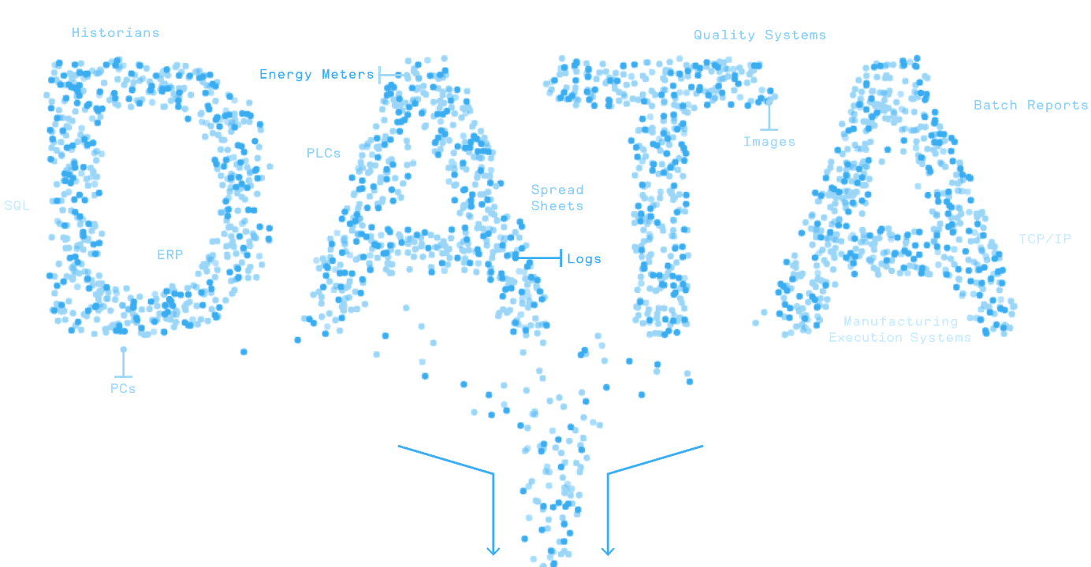


MATLAB 基础实验手册
第一章 介绍
Dr Leo Chen
leo.chen@ieee.org
1

Slide 2
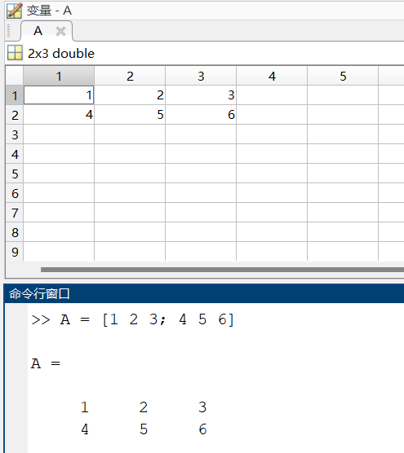
1. 1 实验
目标：熟悉 MATLAB 环境，创建并查看矩阵。
步骤 1：创建一个 2 行 3 列的矩阵 A。
>> A = [1 2 3; 4 5 6]
A =
1 2 3
4 5 6
步骤 2：定位 MATLAB 工作区，双击以查看 A。

Slide 3
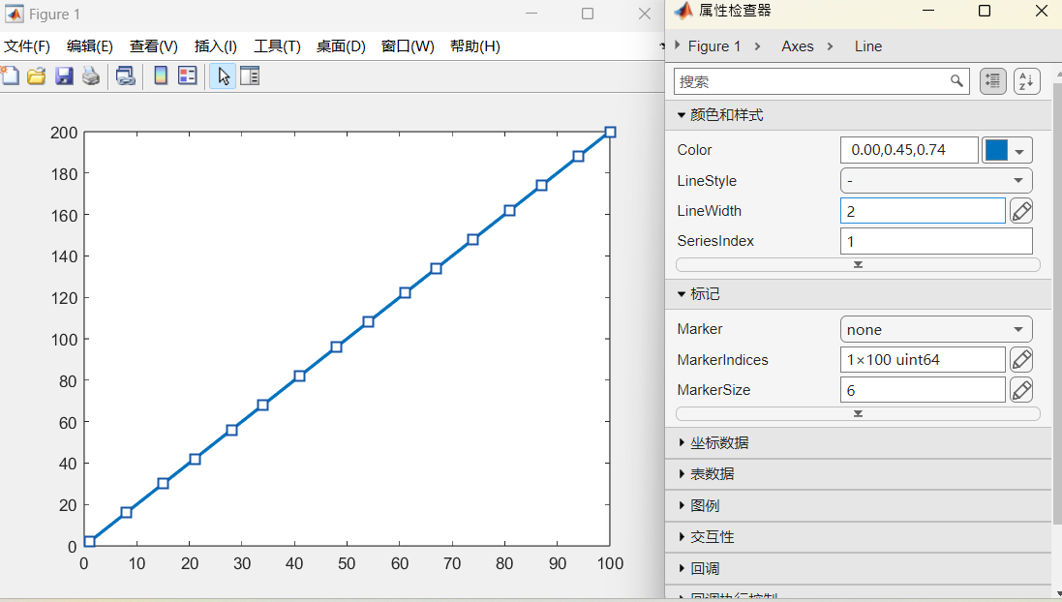
1.2 实验
目标：熟悉命令窗口、doc 函数、图形操作。
步骤 1：在命令行中，创建一个包含 1 到 100 自然数的数组 x。 步骤 2：创建数组 y，y = 2*x。 步骤 3：在命令行中，使用 doc plot 命令查看帮助中 plot 函数的用法。 步骤 4：绘制图像，以 x 为横坐标、y 为纵坐标。 步骤 5：在图形界面中，通过“编辑 → 当前对象属性”将图像曲线的线宽调整为 2。 步骤 6：在命令历史记录中，选择前面步骤使用过的命令，将这些命令复制到一个新的 m 脚本中，并保存该脚本。
%% lab1.2
x = 1:100; % Creat x
y = 2*x; % Creat y
plot(x,y) % draw the figure

Slide 4
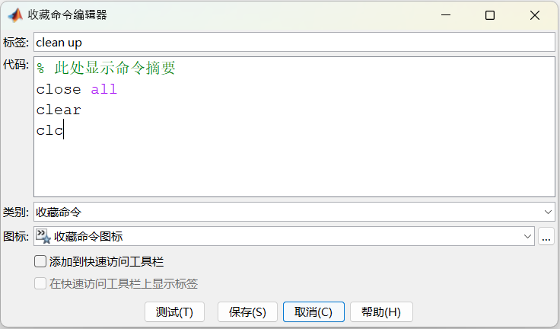
1. 3 实验
目标：熟悉创建收藏夹。
步骤 1：基于实验 1.2，在命令行中输入 close all，观察图形窗口的变化。 步骤 2：在命令行中输入 clear，观察工作区中变量的变化。 步骤 3：在命令行中输入 clc，观察命令行的变化。 步骤 4：在主页 → 收藏夹中，新建一个收藏项（标签设为“clear up”），将上述命令输入到代码区域，并保存。 步骤 5：重复实验 1.2 后，点击收藏夹中的“clear up”，再次观察图形、工作区和命令行窗口的变化。

